Slide 1
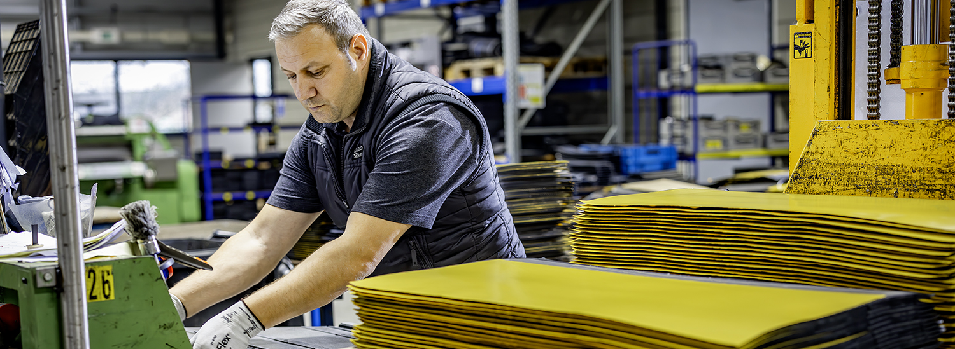
Toolbox Werkdruk
Bedrijfsnaam en datum
Notes:
Tip:
Lees voor deze toolbox ook de handleiding. Hierin staat uitleg hoe deze de toolbox te organiseren.
Kijk ook ter voorbereiding bij de andere hulpmiddelen over Werkdruk op de website van 5xBeter.
Voorbeeld inleiding door de toolboxleider:
Welkom bij de toolbox over werkdruk. Werkdruk is een onderwerp dat ons allemaal raakt, of je nu dagelijks fysiek werk doet, achter een computer zit of werk coördineert. Het gaat over de hoeveelheid werk, de snelheid waarmee het moet worden gedaan, en de druk die we voelen om het allemaal goed te doen. Een gezonde werkdruk kan ons juist motiveren en energie geven. Maar te veel druk, of werkdruk die voortdurend hoog blijft, kan stress veroorzaken, onze productiviteit verminderen en zelfs invloed hebben op onze gezondheid. Het is dus belangrijk dat we ons bewust zijn van werkdruk: herkennen wanneer het te hoog wordt, en weten wat we zelf kunnen doen én wat het bedrijf kan doen om werkdruk te verlagen.
In deze toolbox werkdruk bekijken we verschillende facetten van werkdruk. Wat werkdruk precies is, welke signalen erop wijzen dat de druk te hoog is, en welke maatregelen je kunt nemen om hiermee om te gaan. Het doel is niet alleen om problemen te herkennen, maar vooral om praktische handvatten te bieden waarmee werkdruk bespreekbaar wordt en samen beheersbaar blijft.

Slide 2

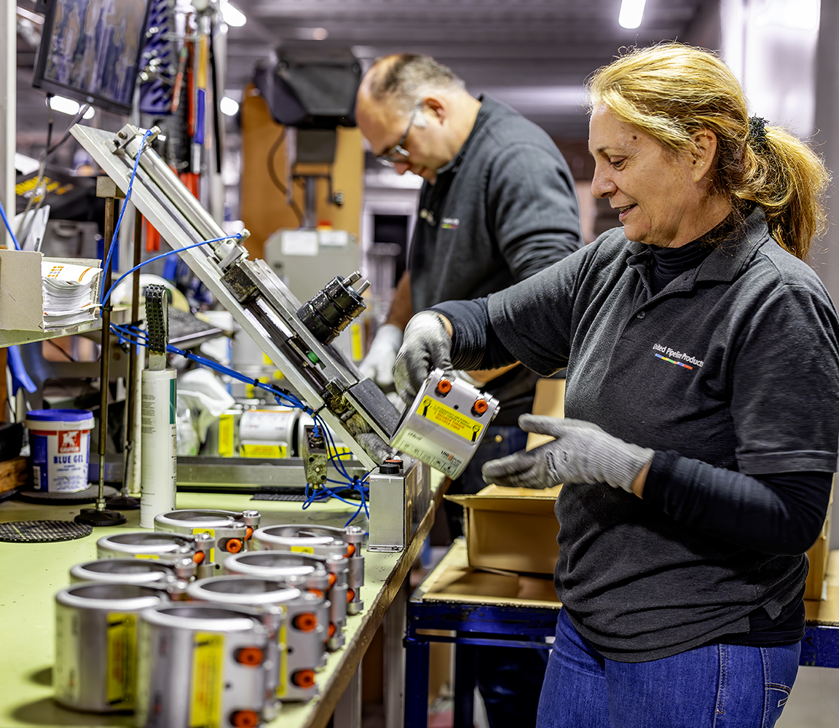
Wat gaan we doen?
Werk veilig en gezond | Werkdruk
Wat is werkdruk?
Energiegevers en energievreters
Hoe herken je stresssignalen?
Wat kun je doen tegen werkdruk?
Notes:
Tip voor de toolboxleider:
Neem met de deelnemers kort het programma door om duidelijk te maken welke onderwerpen worden besproken.

Slide 3
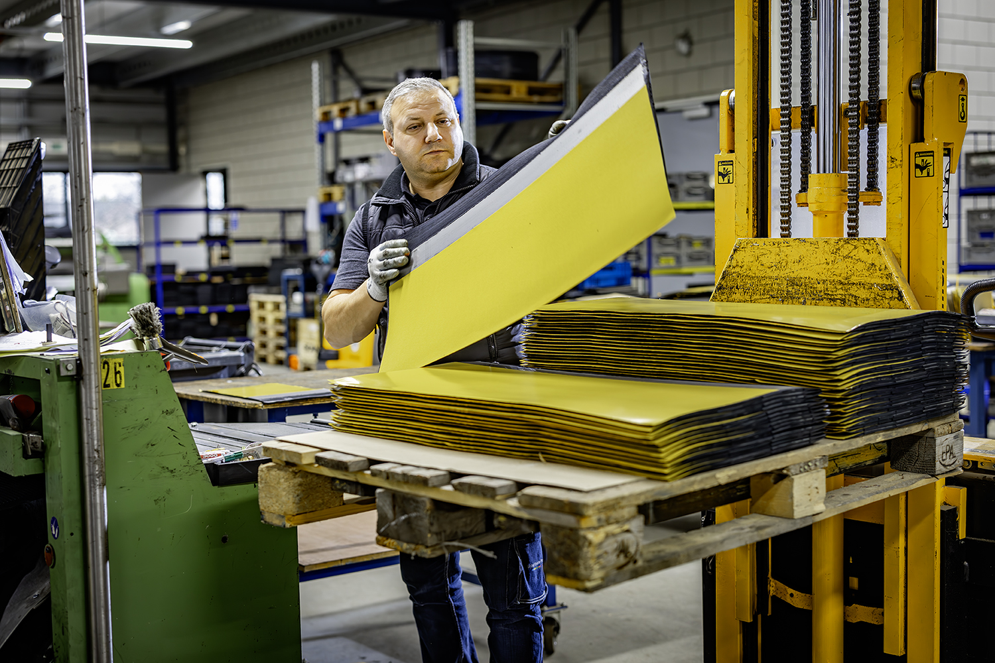
Wat versta jij onder werkdruk?
Werk veilig en gezond | Werkdruk
Notes:
Notitie voor de toolboxleider:
Interactie met de groep: vraag wat iedereen afzonderlijk verstaat onder werkdruk. Wat is werkdruk en is dat voor iedereen gelijk?
Haal kort de overeenkomsten en verschillen op.
Tip:
Laat iedereen eventueel afzonderlijk zijn eigen beleving op een post-it schrijven en plak deze op een wand, om vervolgens met elkaar te kijken wat iedereen onder werkdruk verstaat.

Slide 4
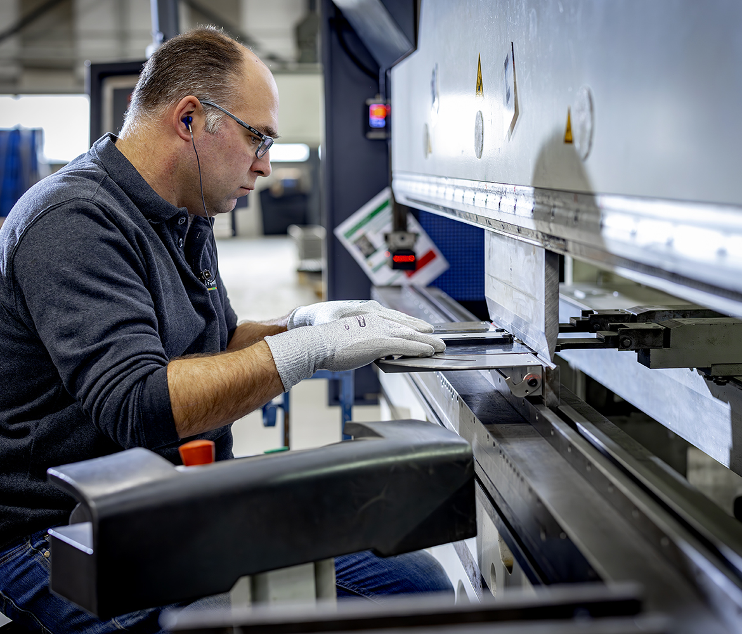
Wat is werkdruk?
Werk veilig en gezond | Werkdruk
Werkdruk is de hoeveelheid werk die van jou wordt gevraagd en de tijd en middelen die je hebt om dat werk goed uit te voeren.
Te hoge werkdruk kan leiden tot stress, ziekte(verzuim) en fouten.
Notes:
Notitie voor de toolboxleider:
Leg uit dat werkdruk:
- Soms nodig is (gezonde spanning kan motiveren)
- Een probleem wordt als het structureel te hoog is
- Per persoon kan verschillen

Slide 5
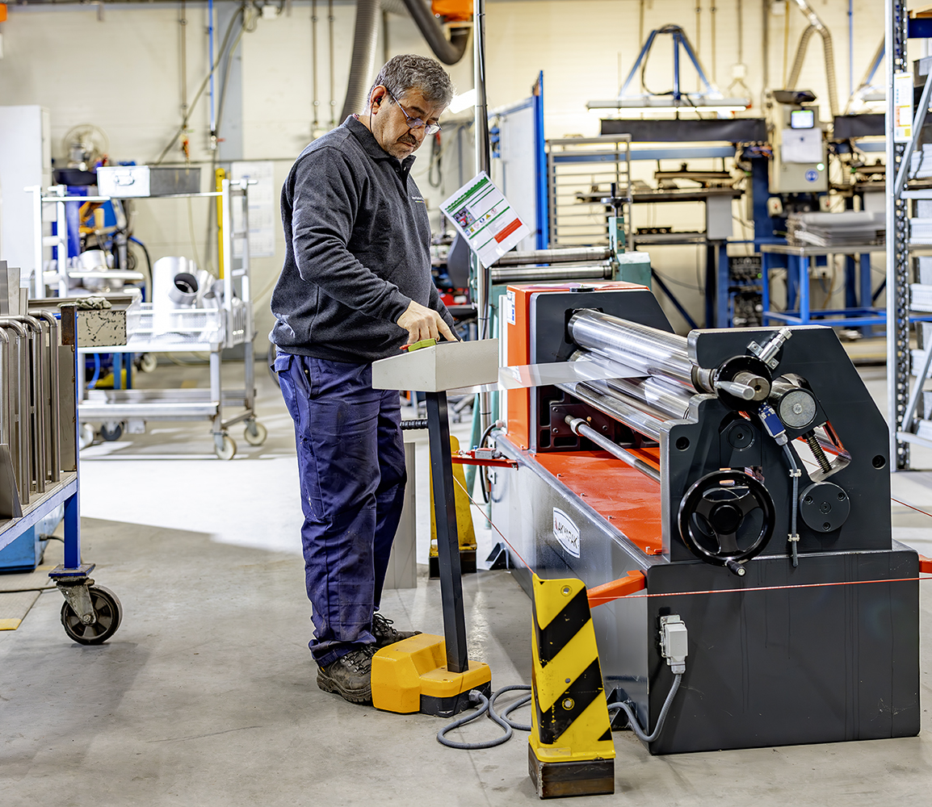
In of uit balans?
Werk veilig en gezond | Werkdruk
Werkdruk is de balans tussen energiegevers en energievreters.
Is er geen evenwicht tussen die twee, dan is sprake van ongezonde werkdruk en ontstaat werkstress.
Notes:
Notitie voor de toolboxleider:
Leg uit:
Energiegevers = dingen in het werk waar je motivatie of voldoening van krijgt
Energievreters = dingen die frustratie, irritatie of vermoeidheid veroorzaken
Als die twee in balans zijn → gezonde werkdruk. Als energievreters overheersen → werkstress.

Slide 6
Energieverlies
Werk veilig en gezond | Werkdruk
Energievreters zijn situaties, gedrag en mensen je vermoeid, leeg of zelfs uitgeput laten voelen:
hoge productienormen en krappe deadlines
te weinig medewerkers voor de hoeveelheid werk
fysiek zwaar werk
complexe taken, niet aan de taakeisen kunnen voldoen
onvoldoende steun of middelen
slechte verstandhouding met collega’s of leidinggevende
Ook je persoonlijke situatie en karakter kunnen energievreters zijn.

Slide 7
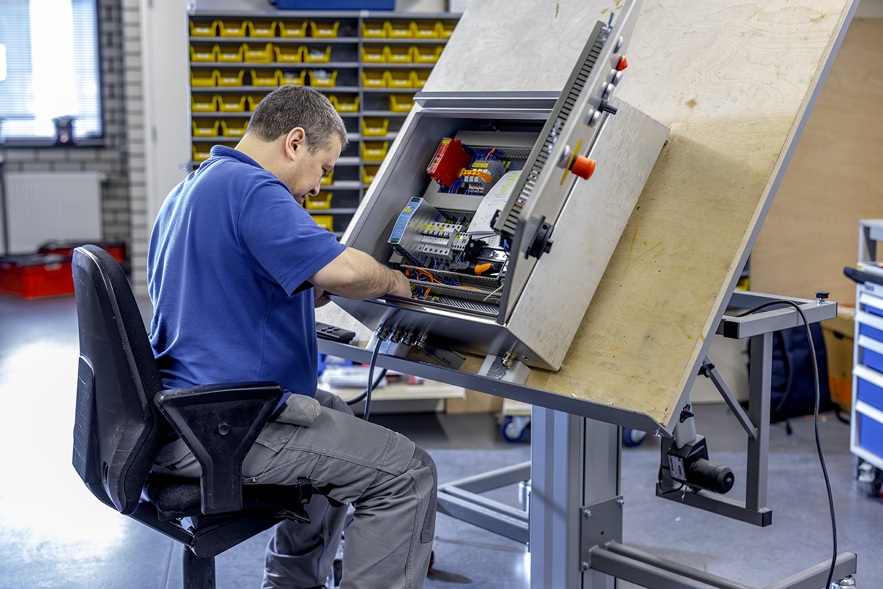
Wat zijn jouw energievreters?
Werk veilig en gezond | Werkdruk
Notes:
Notitie voor de toolboxleider:
Om werkstress te voorkomen, is het belangrijk dat we weten wat ons energie kost. Daarom wil ik van jullie horen: wat zijn in ons werk echte energievreters?
Benadruk:
- Het gaat niet om klagen
- Het gaat om verbeteren
Alles wat genoemd wordt, blijft respectvol
Verdiep één of twee punten kort
Vraag bijvoorbeeld:
“Wat maakt dat dit zo veel energie kost?”
“Wat gebeurt er als dit vaak voorkomt?”
“Wat betekent dit voor veiligheid of kwaliteit?”

Slide 8
Energiegevers
Werk veilig en gezond | Werkdruk
Energiegevers zijn situaties, activiteiten of gewoontes die je opladen en een gevoel van welzijn en vitaliteit geven.
Voorbeelden:
steun van collega’s en leidinggevende
autonomie
positieve feedback op werkzaamheden
goede opleidingsmogelijkheden

Slide 9
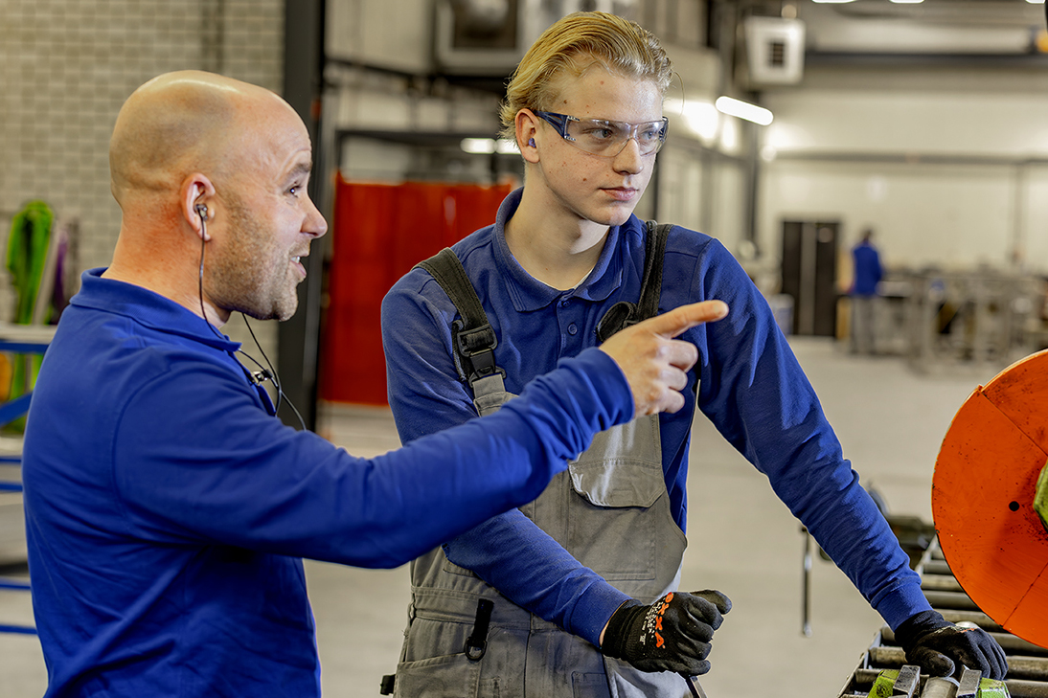
Wat zijn jouw energiegevers?
Werk veilig en gezond | Werkdruk
Notes:
Notitie voor de toolboxleider:
Om gezonde werkdruk te houden, is het net zo belangrijk om te weten wat ons energie geeft in ons werk. Dat zijn de dingen waardoor je gemotiveerd blijft en plezier hebt in je werk.
Benadruk:
- Het gaat om positieve energie en motivatie
- Alles wat genoemd wordt, blijft respectvol
Dit helpt ons om energievreters in balans te brengen
Verdiep één of twee punten kort
Stel verdiepende vragen:
“Waarom geeft dit jou energie?”
“Wat gebeurt er als je dit vaak kunt doen?”
“Hoe draagt dit bij aan veilig werken en goede resultaten?”

Slide 10
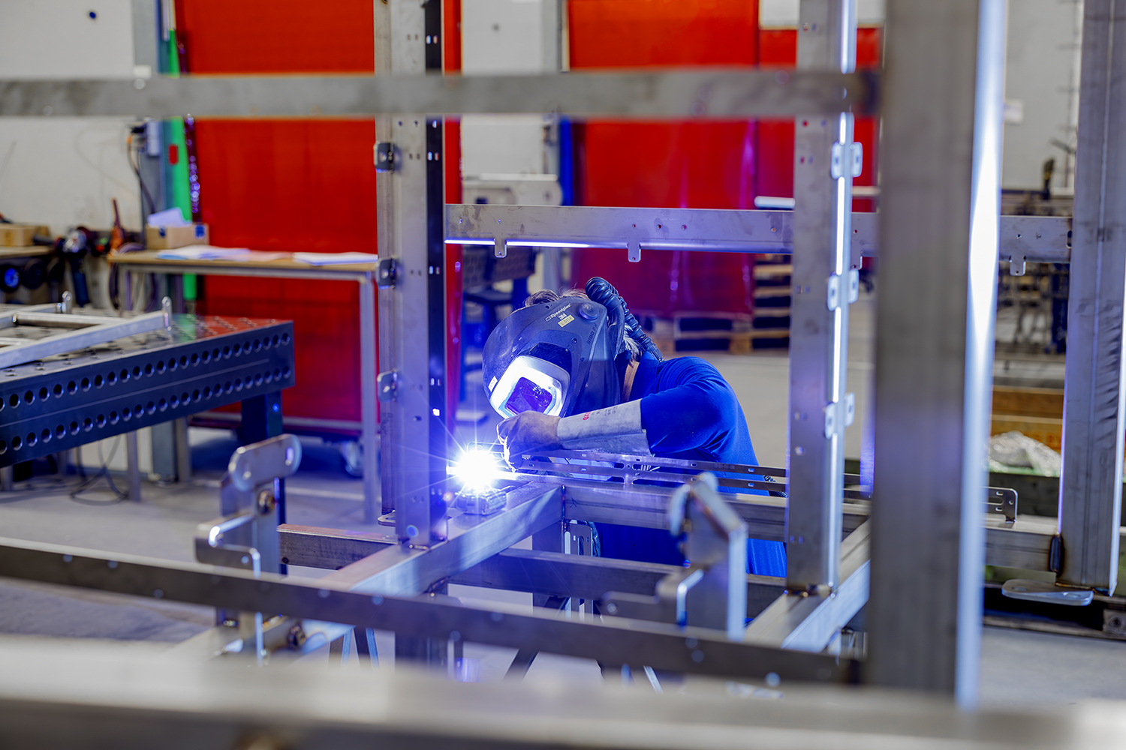
Is werkdruk erg?
Werk veilig en gezond | Werkdruk
Notes:
Notitie voor de toolboxleider:
Met deze vraag willen we peilen hoe de groep werkdruk ervaart en bespreken of dit een probleem kan worden. Werkdruk op zich is niet altijd slecht, maar te hoge werkdruk kan leiden tot stress, fouten en ziekteverzuim.
Benadruk:
- Werkdruk is normaal in elk werk
- Het wordt pas ‘erg’ als het langdurig te hoog is en niet in balans met energiegevers staat

Slide 11
Is werkdruk erg?
Werk veilig en gezond | Werkdruk
Werkdruk is net erg als:
het niet te lang duurt,
pieken worden gevolgd door rustige periodes (waarin je weer bij kunt komen),
oorzaken aangepakt worden zodat werkdruk niet verder kan leiden tot werkstress.
Notes:
Notitie voor de toolboxleider:
Werkdruk is niet altijd slecht. Soms hoort het erbij en kan het zelfs motiverend zijn. Het wordt pas ongezond als het structureel te hoog is en er geen herstelmogelijkheden zijn. Daarom kijken we naar de voorwaarden waaronder werkdruk niet erg is.
Geef eventueel toelichting op de 3 genoemde voorwaarden:
Het duurt niet te lang
Kortdurende druk kan energie geven en motivatie verhogen.
Langdurige hoge werkdruk leidt tot vermoeidheid en stress. Voorbeeld: een drukke dag waarin alles op tijd af moet → prima, zolang er daarna rustmomenten zijn.
Pieken worden gevolgd door rustige periodes (herstelmogelijkheden)
Ons lichaam en onze geest hebben tijd nodig om te herstellen.
Zonder herstel stapelt spanning zich op → verhoogde kans op fouten en ziekte. Voorbeeld: na een drukke week een rustige week of voldoende pauzes tijdens de werkdag.
Oorzaken worden opgepakt zodat het niet verder leidt tot werkstress
Werkdruk die steeds terugkomt zonder oplossing, wordt ongezond.
Belangrijk om problemen bespreekbaar te maken en structurele oorzaken aan te pakken.Voorbeeld: planning die steeds schuift, materiaal dat ontbreekt → samen met leidinggevende oplossen.

Slide 12
Signalen dat werkdruk te hoog is
Werk veilig en gezond | Werkdruk
Je voelt je vaak gehaast of gestrest.
Je hebt moeite om je te concentreren of beslissingen te nemen.
Je hebt klachten zoals hoofdpijn, rugpijn of vermoeidheid.
Je werk en privéleven raken uit balans.
Notes:
Notitie voor de toolboxleider:
Zie ook het hulpmiddel stresssignalen op de website van 5xBeter voor een uitgebreid overzicht van de verschillende signalen.
TIP:
Print dit overzicht eventueel uit en laat deelnemers aankruisen welke signalen ze herkennen.

Slide 13
Wat kun je zelf doen?
Werk veilig en gezond | Werkdruk
Stel prioriteiten: wat moet echt af vandaag?
Neem pauzes en zorg voor beweging, liefst in de buitenlucht.
Verdeel taken of vraag hulp aan collega’s.
Geef je grenzen en durf nee te zeggen.
Notes:
Notitie voor de toolboxleider:
Zie ook overige hulpmiddelen Werkdruk op de website van 5xBeter.
TIP:
Ervaringen ophalen uit de groep!
Uitwisseling van ervaringen, wat voor de één werkt kan een inspiratie zijn voor de ander.

Slide 14
Kortom:
Werk veilig en gezond | Werkdruk
Het is normaal om druk te voelen, maar kijk uit voor te veel of langdurige druk.
Trek op tijd aan de bel als je last hebt van werkdruk. Praat erover met je leidinggevenden of een collega. Zoek samen naar oplossingen.
Notes:
Notitie voor de toolboxleider:
Sluit de toolbox positief met elkaar af. Gebruik eventueel volgende technieken:
Inspirerende quote of beeld
Sluit af met een korte, krachtige quote over samenwerken of balans houden, bijvoorbeeld: “Samen sterk, ook bij drukte.”
Of gebruik een vrolijke afbeelding die de boodschap versterkt: teamwork, rust, of een balans-weegschaal.
Tip van de dag of takeaway
Rond af met één concreet, praktisch advies dat iedereen direct kan toepassen, zoals: “Neem elke dag 5 minuten om je werkdag te plannen, dat scheelt stress en voorkomt werkdrukpieken.”

Slide 15
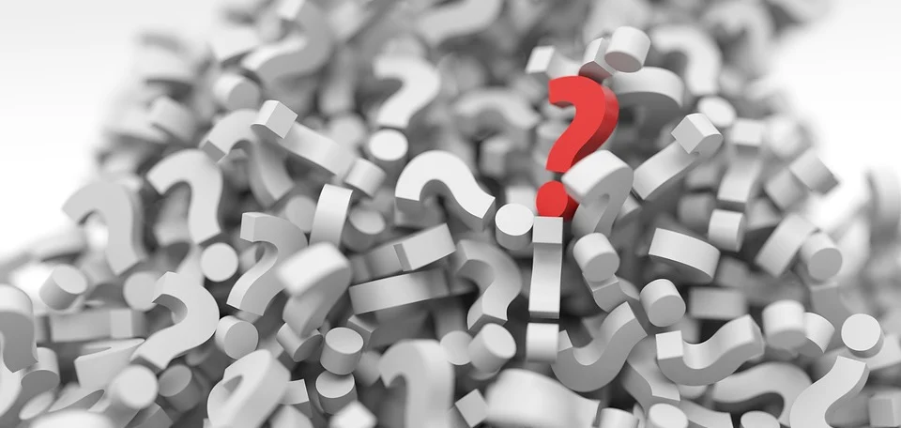
Werk veilig en gezond | Werkdruk
Vragen?
info@5xbeter.nl | www.5xbeter.nl

Slide 16
Werk veilig en gezond | Werkdruk
Hulp nodig?
Bespreek het met je leidinggevende of neem contact op met de preventiemedewerker.
Raadpleeg een Verbetercoach van 5xbeter: www.5xbeter.nl
Of bel de GRATIS Verbeterlijn: 0800 – 55 55 005
info@5xbeter.nl | www.5xbeter.nl

